Slide 1
Notes:
1

Slide 2
O QUE A REDE MUNICIPAL SUS-BH OFERECE AO CIDADÃO COM DIABETES?
Secretaria Municipal de Saúde
Diretoria de Assistência em Saúde
Gerência de Integração do Cuidado em Saúde
Coordenação de Atenção Integral à Saúde do Adulto e Idoso
Doenças Crônicas Não Transmissíveis

Slide 3
Qual a realidade do DM em BH?
11,8% dos adultos acima de 18 anos referiram ser portadores de DM
12,43% homens
10,32% mulheres
Vigitel, 2021

Slide 4
Plano de Ações Estratégicas para o Enfrentamento das DCNT no Brasil 2011-2022
Doenças do aparelho circulatório
Câncer;
As 4 principais doenças propostas:
Respiratórias crônicas
Diabetes Mellitus
Ministério da Saúde, 2011
Notes:
4

Slide 5
Plano de Ações Estratégicas para o Enfrentamento das DCNT no Brasil 2011-2022
Metas MS
↓ tx mortalidade prematura (<70 a) por DCNT em 2% ao ano;
↓ prevalência de obesidade em crianças;
↓ prevalência de obesidade em adolescentes;
Deter o crescimento da obesidade em adultos;
↓ prevalências de consumo nocivo de álcool;
↑ prevalência de atividade física no lazer;
↑ consumo de frutas e hortaliças;
↓ consumo médio de sal;
↓ prevalência de tabagismo;
↑ cobertura mamografia em ♀ entre 50 e 69 anos;
↑ cobertura preventivo de CA colo útero ♀ de 25 a 64a;
Tratar 100% das ♀ com lesões precursoras de câncer.
Notes:
5

Slide 6
Serviços oferecidos pela SMSA
Diretoria de Assistência à Saúde
Gerência de Integração do Cuidado em Saúde
Coordenação de Atenção Integral à Saúde do Adulto e Idoso
Doenças Crônicas Não-Transmissíveis

Slide 7
https://prefeitura.pbh.gov.br/saude/informacoesvigilancia/vigilancia-epidemiologica/doencas-e-agravos-nao-transmissiveis/diabetes

Slide 8
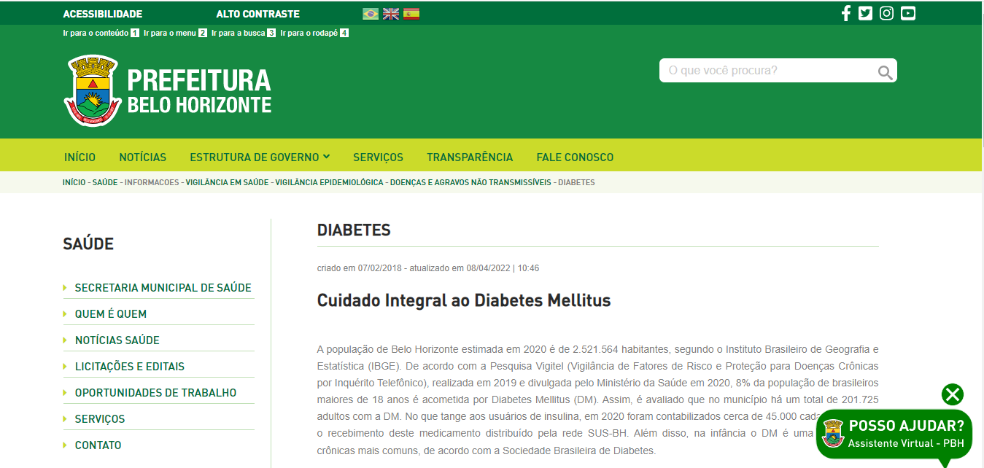

Slide 9
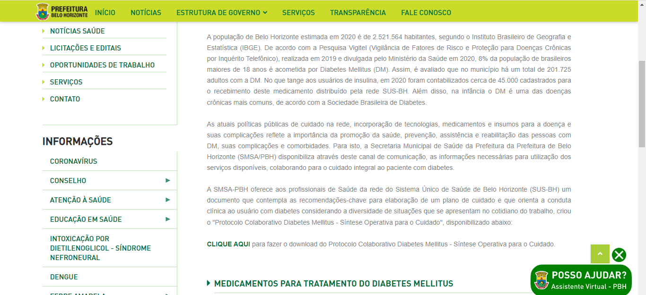

Slide 10
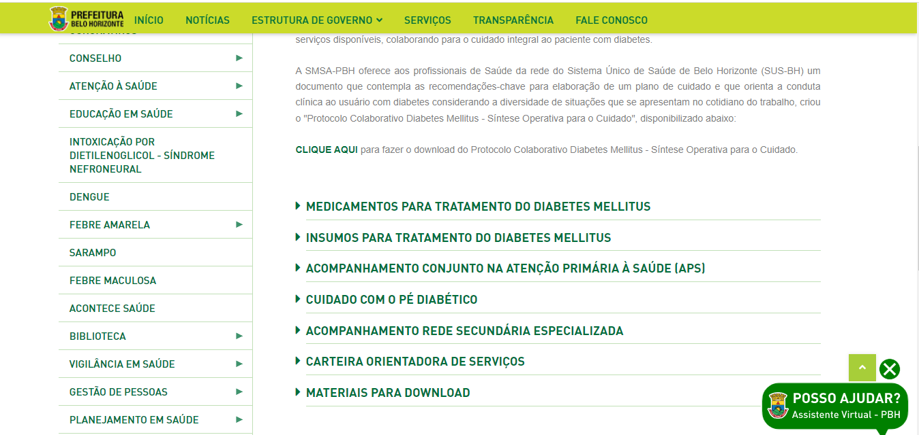

Slide 11
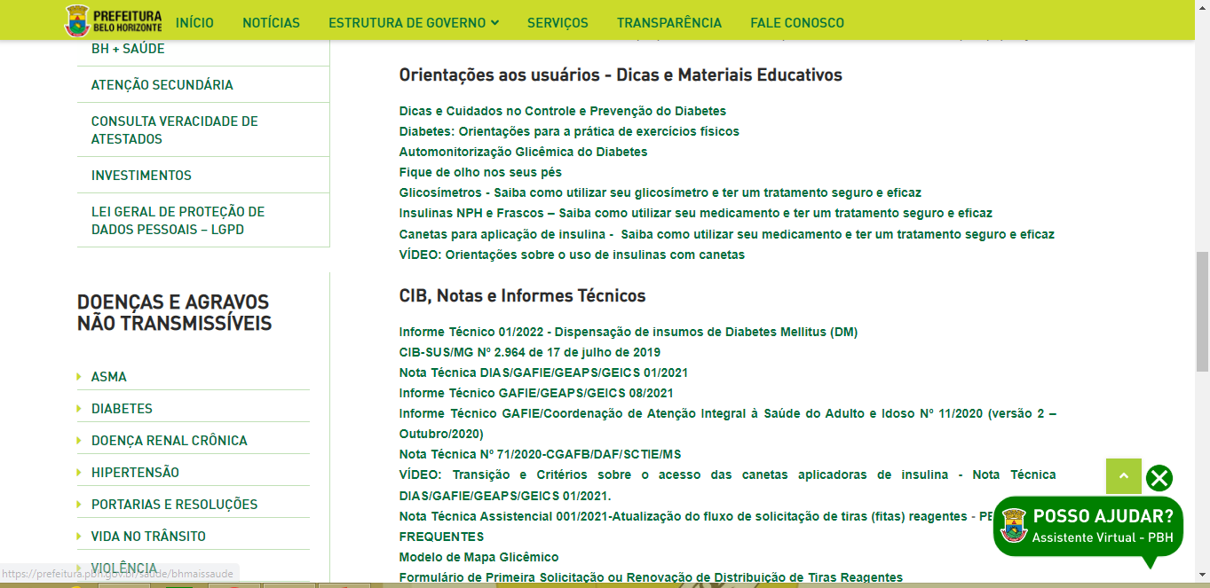

Slide 12
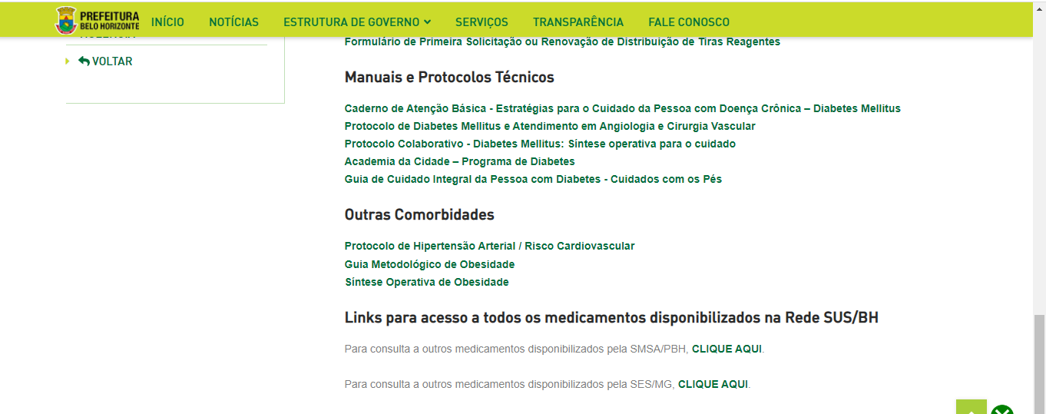

Slide 13
Referências
Brasil. Ministério da Saúde. Secretaria de Vigilância em Saúde. Departamento de Análise de Situação de Saúde. Plano de ações estratégicas para o enfrentamento das doenças crônicas não transmissíveis (DCNT) no Brasil 2011-2022 / Ministério da Saúde. Secretaria de Vigilância em Saúde. Departamento de Análise de Situação de Saúde. – Brasília : Ministério da Saúde, 2011.160 p. : il.
Sistema de Vigilância de Fatores de Risco e Proteção para Doenças Crônicas por Inquérito Telefônico. Disponível em: http://plataforma.saude.gov.br/vigitel/ Acesso em 14/04/2022
https://prefeitura.pbh.gov.br/saude/informacoes/vigilancia/vigilancia-epidemiologica/doencas-e-agravos-nao-transmissiveis/diabetes Acesso em 14/04/2022

Slide 14
Notes:
14

